Slide 1
Erste internationale Dada-Messe, Berlin 1920
Výstava jako manifest

Slide 2
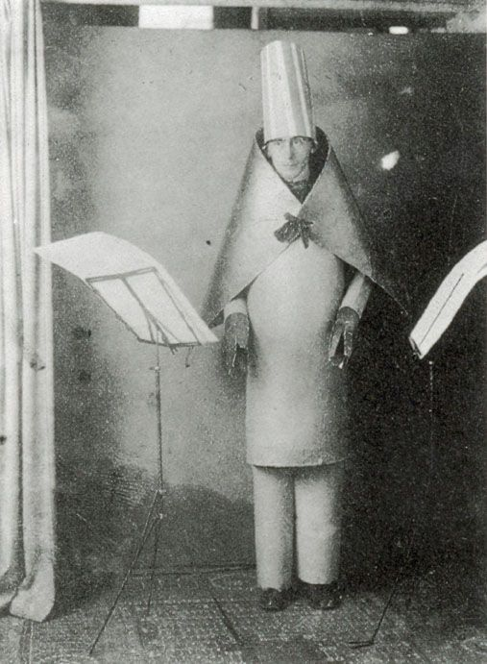
Hnutí Dada
Curych, 1916 (Hugo Ball, Tristan Tzara)
New York 1915-1918 (Francis Picabia, Marcel Duchamp)
Německo (Kolín, Berlín, Hannover) https://youtu.be/6X7E2i0KMqM
Paříž 1919-1923: (1921 Dada sezóna) Tristan Tzara, F. Picabia

Slide 3
Cabaret Voltaire, Curych
Z Německa:
Hugo Ball
Emmy Hennings
Richard Heulsenbeck
Hans Richter
Z Rumunska:
Tristan Tzara
Marcel Janko
Hans Arp (Alsasko)
Sophie Täuberová (Švýcarsko)
Viking Eggeling (Švédsko)
Pacifismus a antinationalismus, emigrace
Soirée: alkohol, jeviště, drogy, popěvky, křík, kostýmy, umělecká díla, osvětlení, manifest, masky, hudba, negerské figurky, poezie, rvačky, publikum, uvolnění, svádění, tance, text, přednášky
https://www.youtube.com/watch?v=fkl92oV1kMc
Marcel Janco, pohlednice „Cabaret Voltaire, 1916, litografie

Slide 4
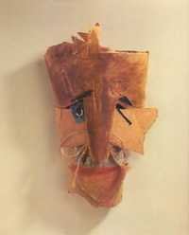
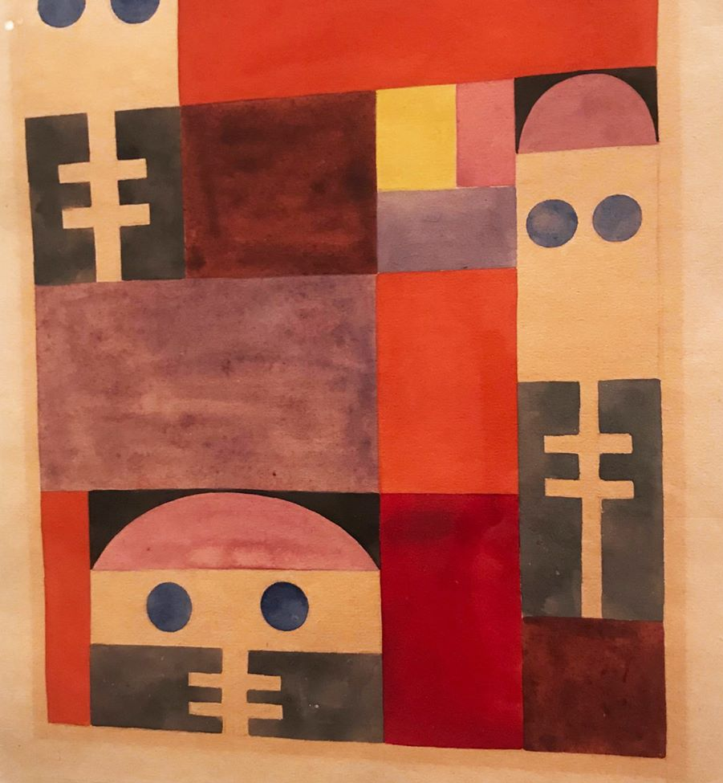
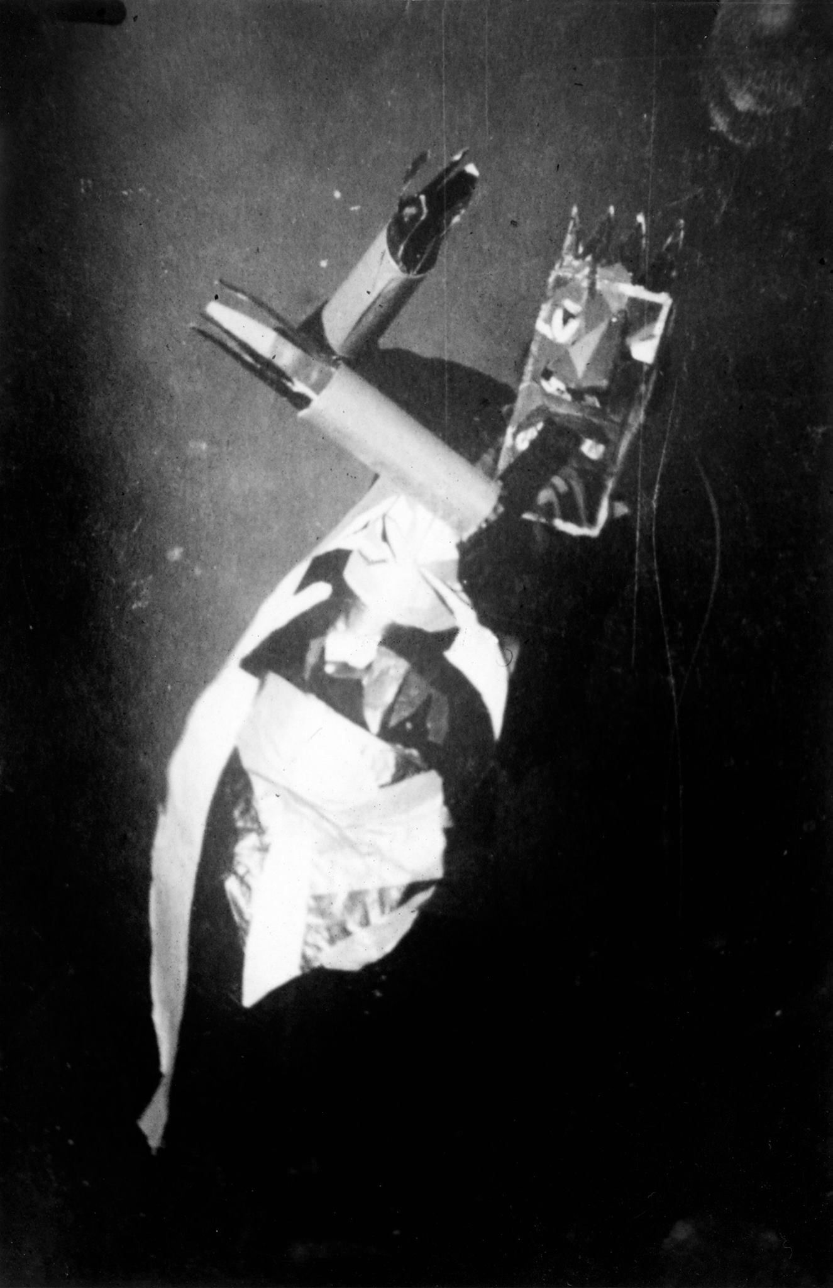
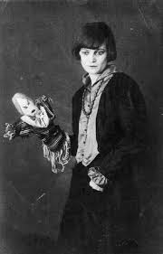
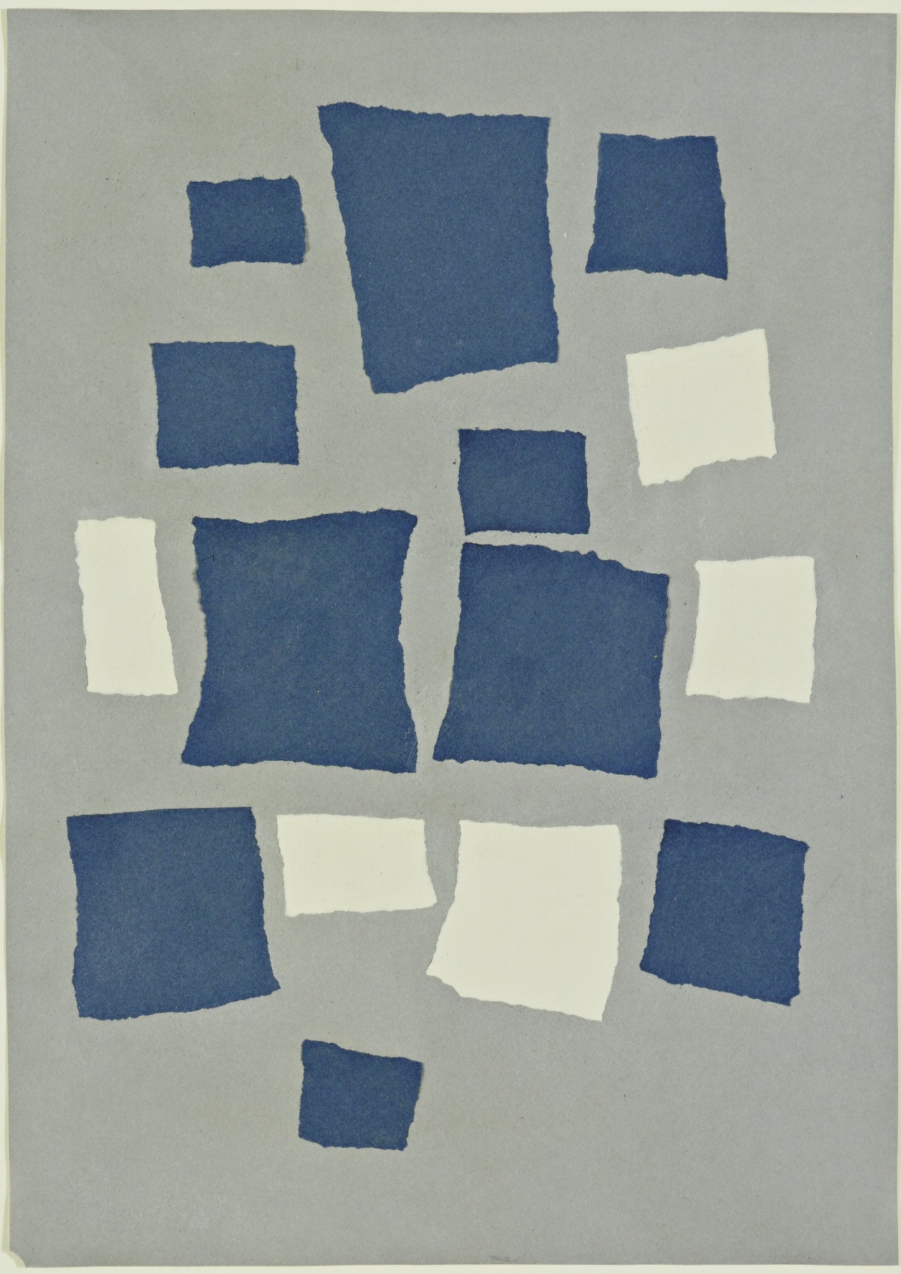
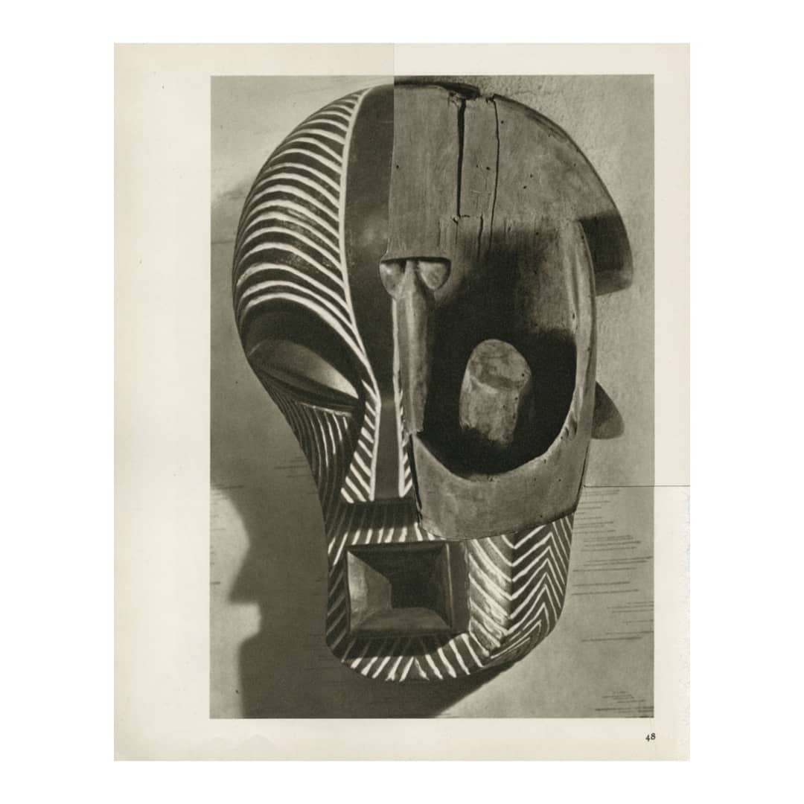
Curych, (Hugo Ball, Tristan Tzara, Hans Arp)
Magie
Manifest (koncepce)
Náhoda
Marcel Janko, Maska 1919
Sophia Taeuber – Arp: tanec, 1916
Hans Arp: Koláž čtverců dle náhody, 1919
Emmy Hennings, 1916

Slide 5
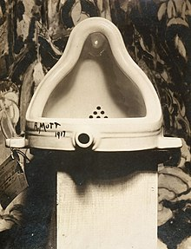
Society of Independent Artists, výstava v New Yorku 1917

Slide 6
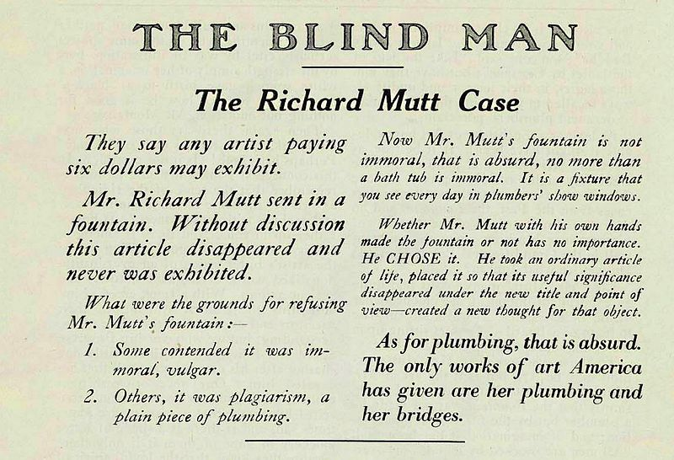
Georg Dickei: „Dá se říci, že Fontána má v sobě více kvalit, jež je třeba vzít v úvahu – například je to její třpytivě bílý povrch, lze dokonce říci, že určitými kvalitami připomíná sochařská díla Brancusiho nebo Moora.“
Říkají, že každý umělec, který zaplatí šest dolarů, může vystavovat. Pan Richard Mutt zaslal fontánu, ale (...)
Někteří tvrdili, že je nemorální
Jiní, že je to plagiát, obyčejný kus instalace
Pan Mutt ale není nemorální (…). Je to příslušenství, které můžete každý den vidět ve výkladní skříni instalatérství.
Zda pan Mutt vyrobil vlastníma rukama fontánu není důležité. On ji VYBRAL. Vzal že života obyčejný výrobek, a úhlem pohledu – vytvořil novou myšlenku pro tento předmět. Pokud jde o instalace, celá věc je absurdní. Jediná umělecká díla, která Amerika vydala, jsou její instalace a mosty.

Slide 7
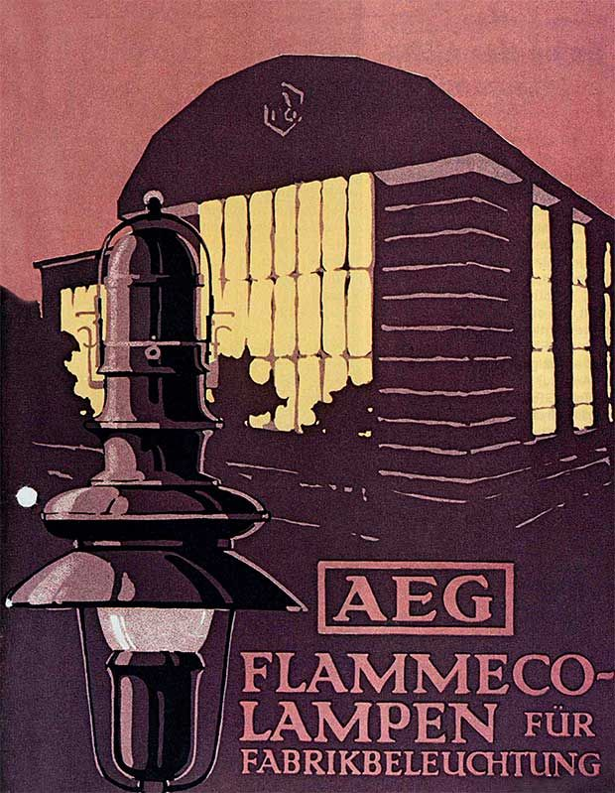
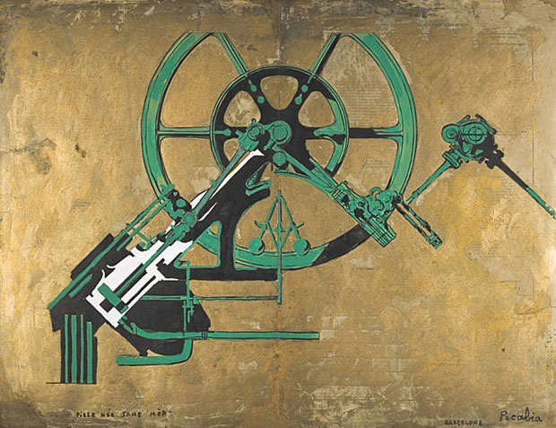
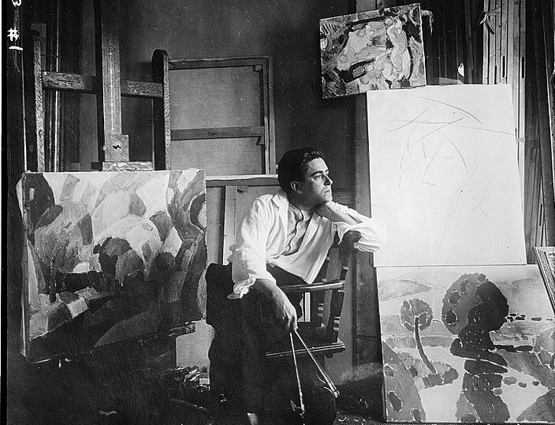
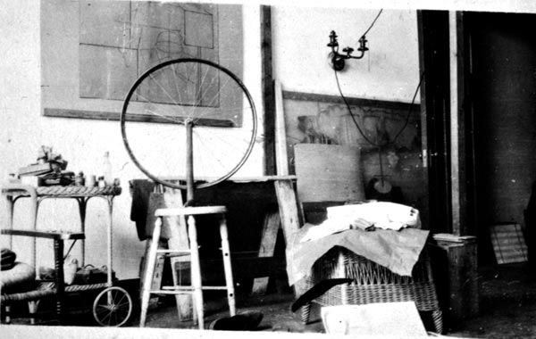
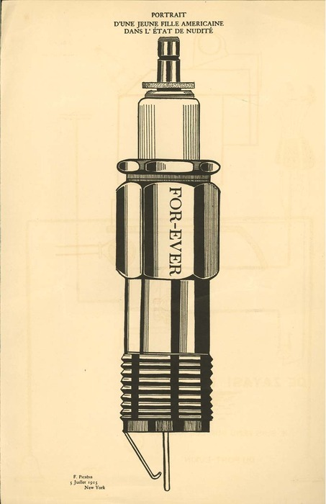
New York 1918 (Francisco Picabia, Marcel Duchamp)
Fontána, bicykl, ostenze, index
Mechanomorfy, časopisy 291, 391
Picabia: Portrét mladé Američanky, když byla nahá, 1915

Slide 8
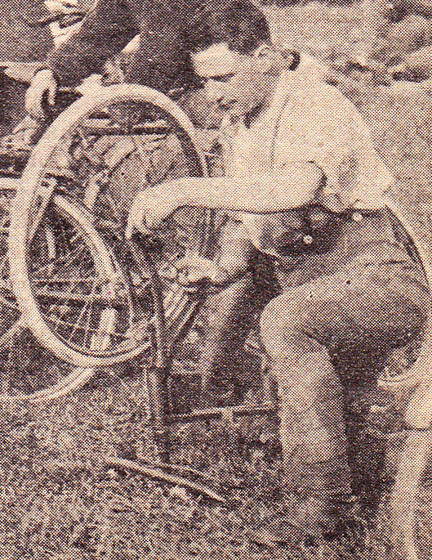
„reklamní“ okolnosti

Slide 9
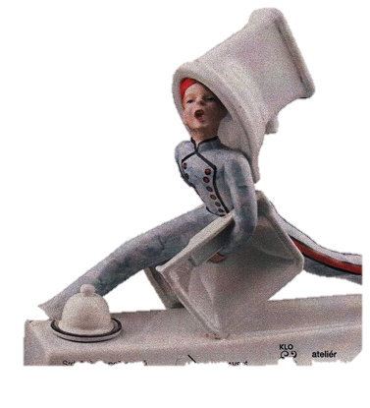
1917 Society of Independent Artists Marcel Duchamp alias R.(-ichard)Mutt
1911 Constantin Brancusi: „Umění skončilo. Kdo udělá něco lepšího než tuhle vrtuli? Dokázal bys to?“

Slide 10
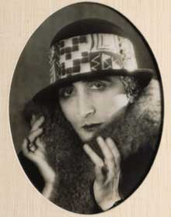
Marel Duchamp alias Rrose Sélavy
Jako Žid … nebo jako žena…
„přidaná hodnota“?
Mecenáši v N. Y.:
Katherine Sophie Dreier,
Walter a Louise Arensbergovi
1919 Paříž
Marcel Duchamp, "Belle Haleine (Krásný dech)" lahvička s parfémem Rrose Sélavy (alias Marcel Duchamp) s fotografií od Mana Raye, 1921

Slide 11
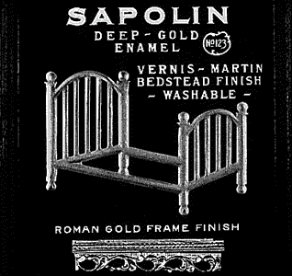
Glazurovaný Apollinaire, 1916
ANY ACT RED BY HER TEN OR EPERGNE…

Slide 12
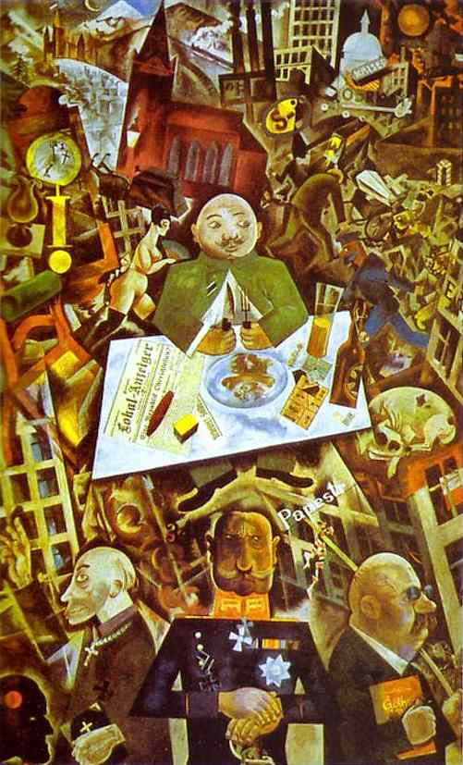
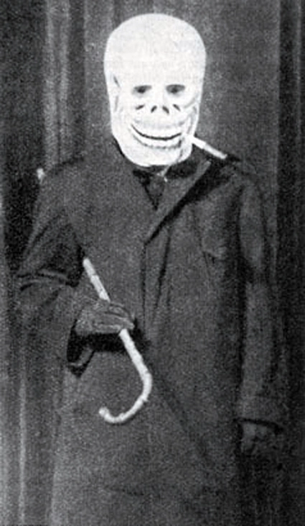
Domů do Výmaru! Dada-Messe, Berlín 1920

Slide 13
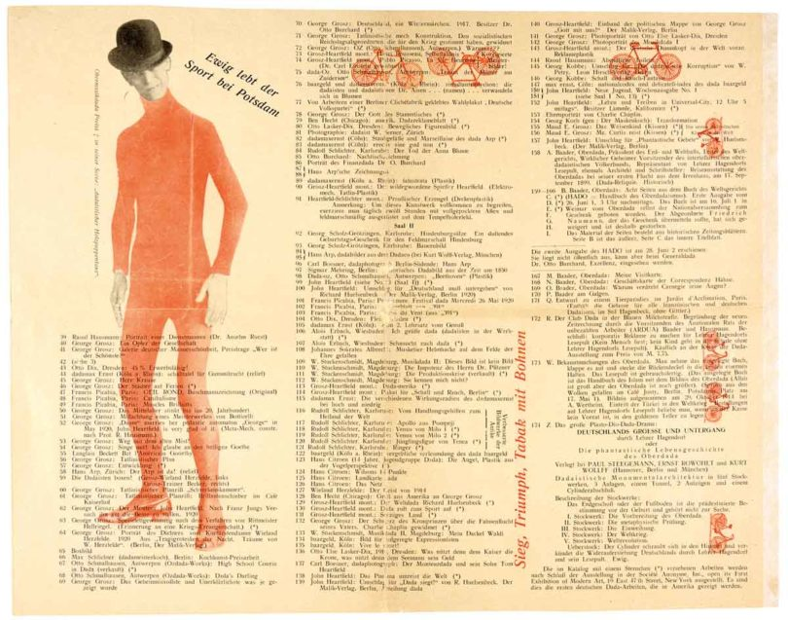
Erste Inernationale Dada-Messe
Berlin, Knihkupectví Dr. Otty Burcharda
Dva měsíce (červen-srpen 1920)
Pořadatelé: George Grosz, Raoul Hausmann, John Heartfield
27 vystavujících
174 exponátů (mnoho z nich společných, vč. textových plakátů)
Čtyřstránkový katalog
Otevření výstavy zahájeno roztažením závěsů jako v divadle

Slide 14
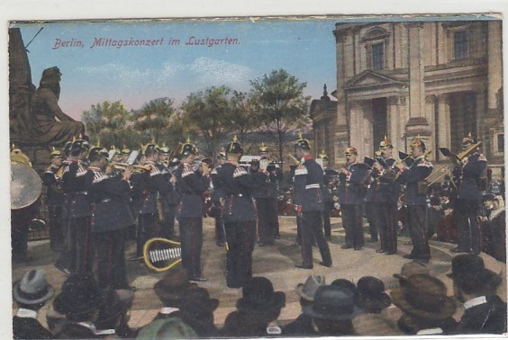
Dr. Otto Burchard (1892-1965) Finanz Dada
sběratel a specialista na čínskou keramiku dynastie Song, pracoval jako knihkupec pro firmu van Diemen.
Finančně zajistil výstavu (1000 Marek)
Galerie na Lützow Ufer v Tiergarten – nedaleko Ministerstva obrany

Slide 15
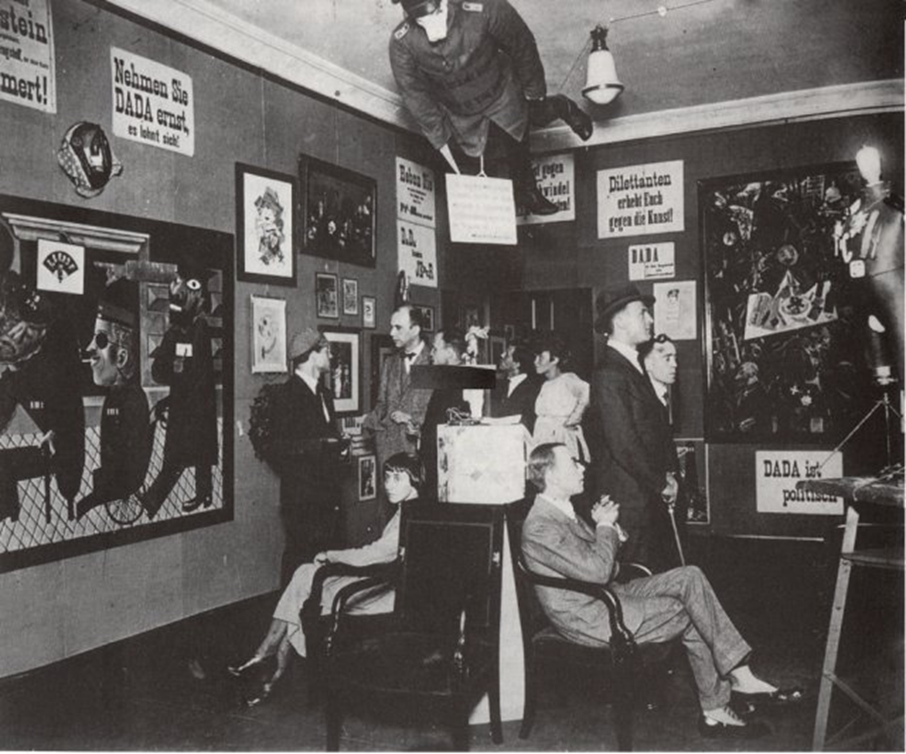
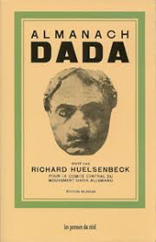
Seberironická inscenace
Po rozhrnutí závěsů, se slavnostním výrazem umělci obdivují svá díla…atmosféra je vážná a napjatá
Tematizace habitu: chování v prostoru před uměleckými díly, zacházení s obrazy
Dada-Almanach (160 stran výhradně bez teorie) https://josefchladek.com/book/richard_huelsenbeck_-_dada_almanach

Slide 16
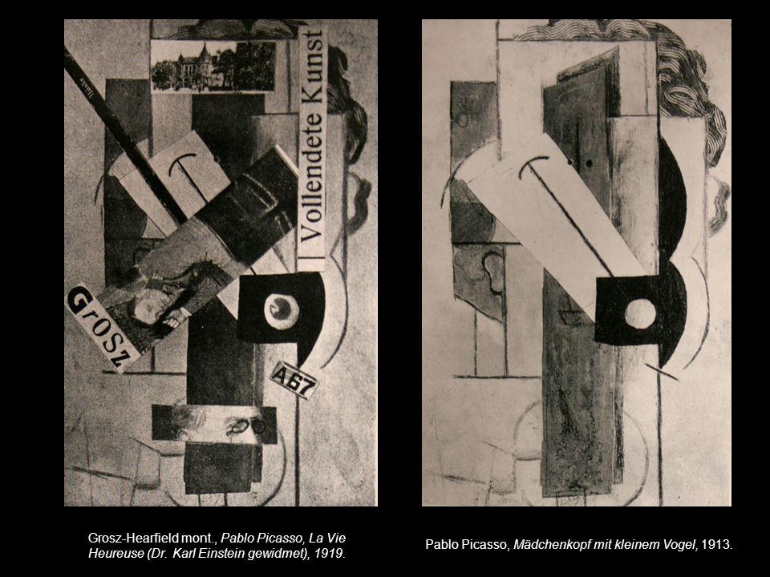
Skandální „Korektury“ moderního umění
Korrigeirtes Meisterbild

Slide 17
Korekce starých mistrů: dílo jako měšťákovo vlastnictví
Venuše Mélská, Apollon z Belvedéru jsou korigování částečně sentimentálními částečně banálními hlavami (Rudolf Schlichter)
„Dadaisté neparodují Botticelliho Primaveru, … napadají moudrost kunsthistoriků, kteří z něj učinili měšťákovo vlastnictví.“

Slide 18
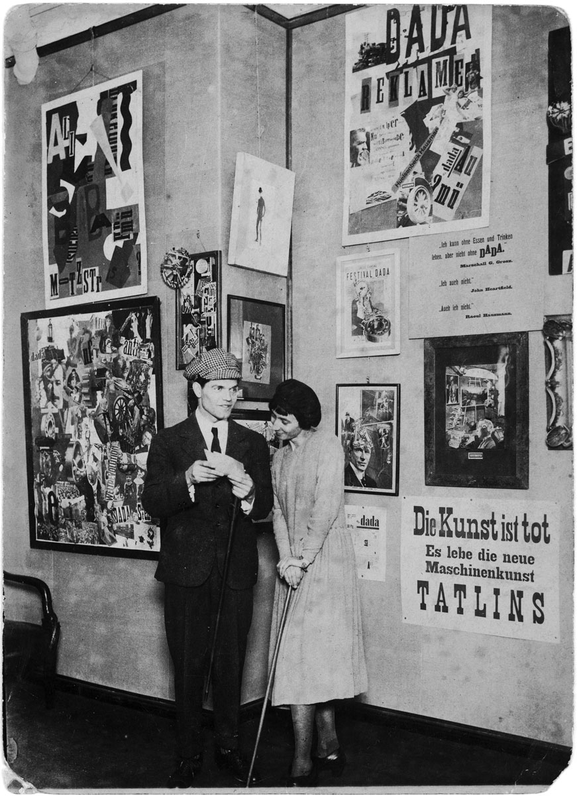
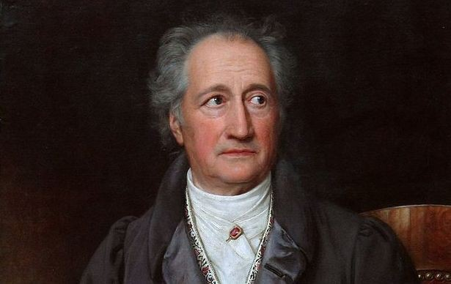
Werbung
Mohu žít bez jídla a pití, nemohu žít bez DADA.
Maršál G. Grosz
Já taky ne.
John Heartfield
Ani já ne.
Raoul Haussmann

Slide 19
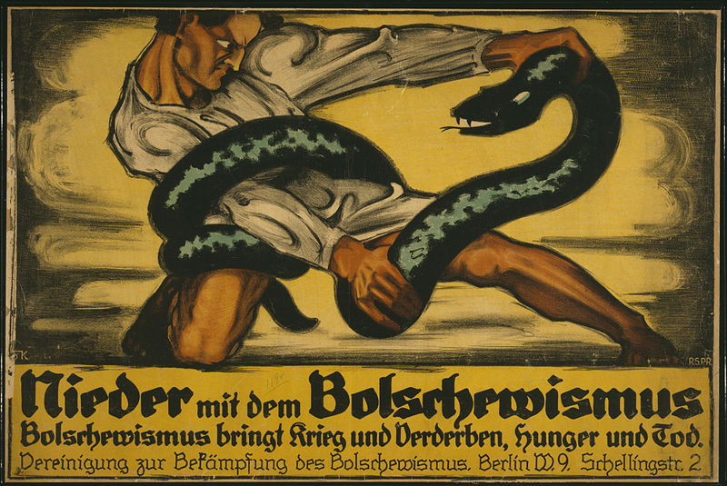
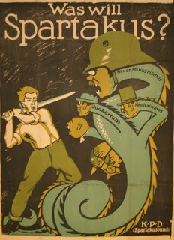
Berlín 1919 a volební rétorika
Bundesarchiv Bild 146-1972-033-15, Berlin, SPD-Wahlpropaganda.jpg

Slide 20
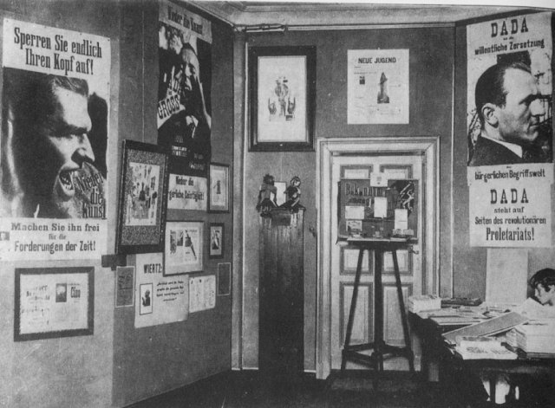
Dadasof Raoul Hausmann Monteurdada John Heartfield Propagandada Marschall Georg Grosz
Otevřete svou mysl! Osvoboďte se pro nastávající časy.
Nikoliv umění, pouze DADA je veliké a J. H. je jeho prorokem!
DADA je úmyslné rozbíjení měšťáckých hodnot, DADA povstalo z proletariátu

Slide 21
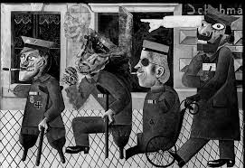
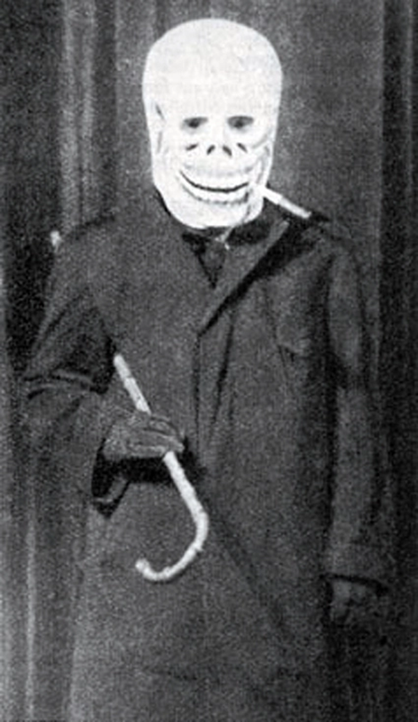
Karikatura Výmarské republiky
Otto Dix

Slide 22
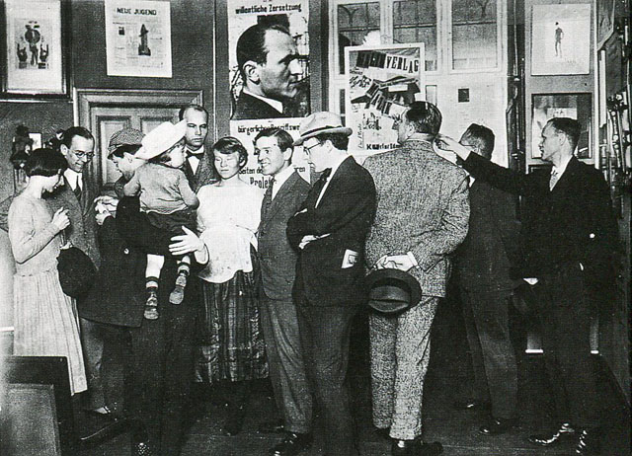
Georg Grosz-John Heartfield: Zdivočelý maloměšťák (montáž)

Slide 23
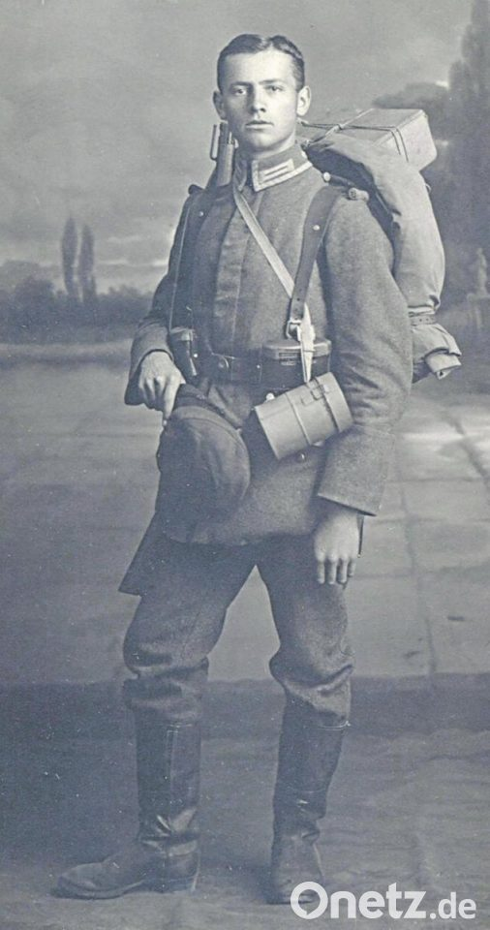
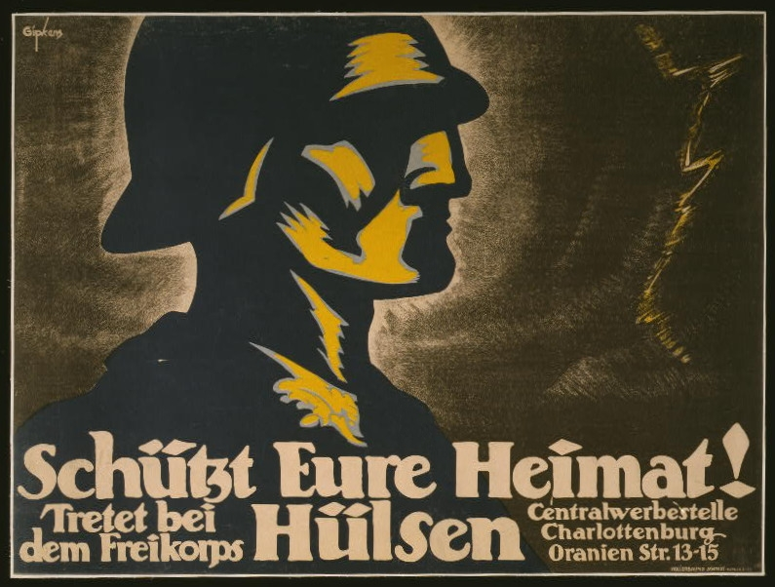
Berlín 1919, militarismus a zásahové excesy
An-/aus-
Freikorps (mj. váleční navrátilci)
Po vyhlášení Výmarské republiky a povstání Spartakovců (komunistů) zavraždění Rosy Luxemburgové a Karla Liebknechta
Hrdost, pýcha, zbroj
Každodenní zkušenost
Julius Gipkens: náborový plakát do „Freikorps“, 1918.

Slide 24
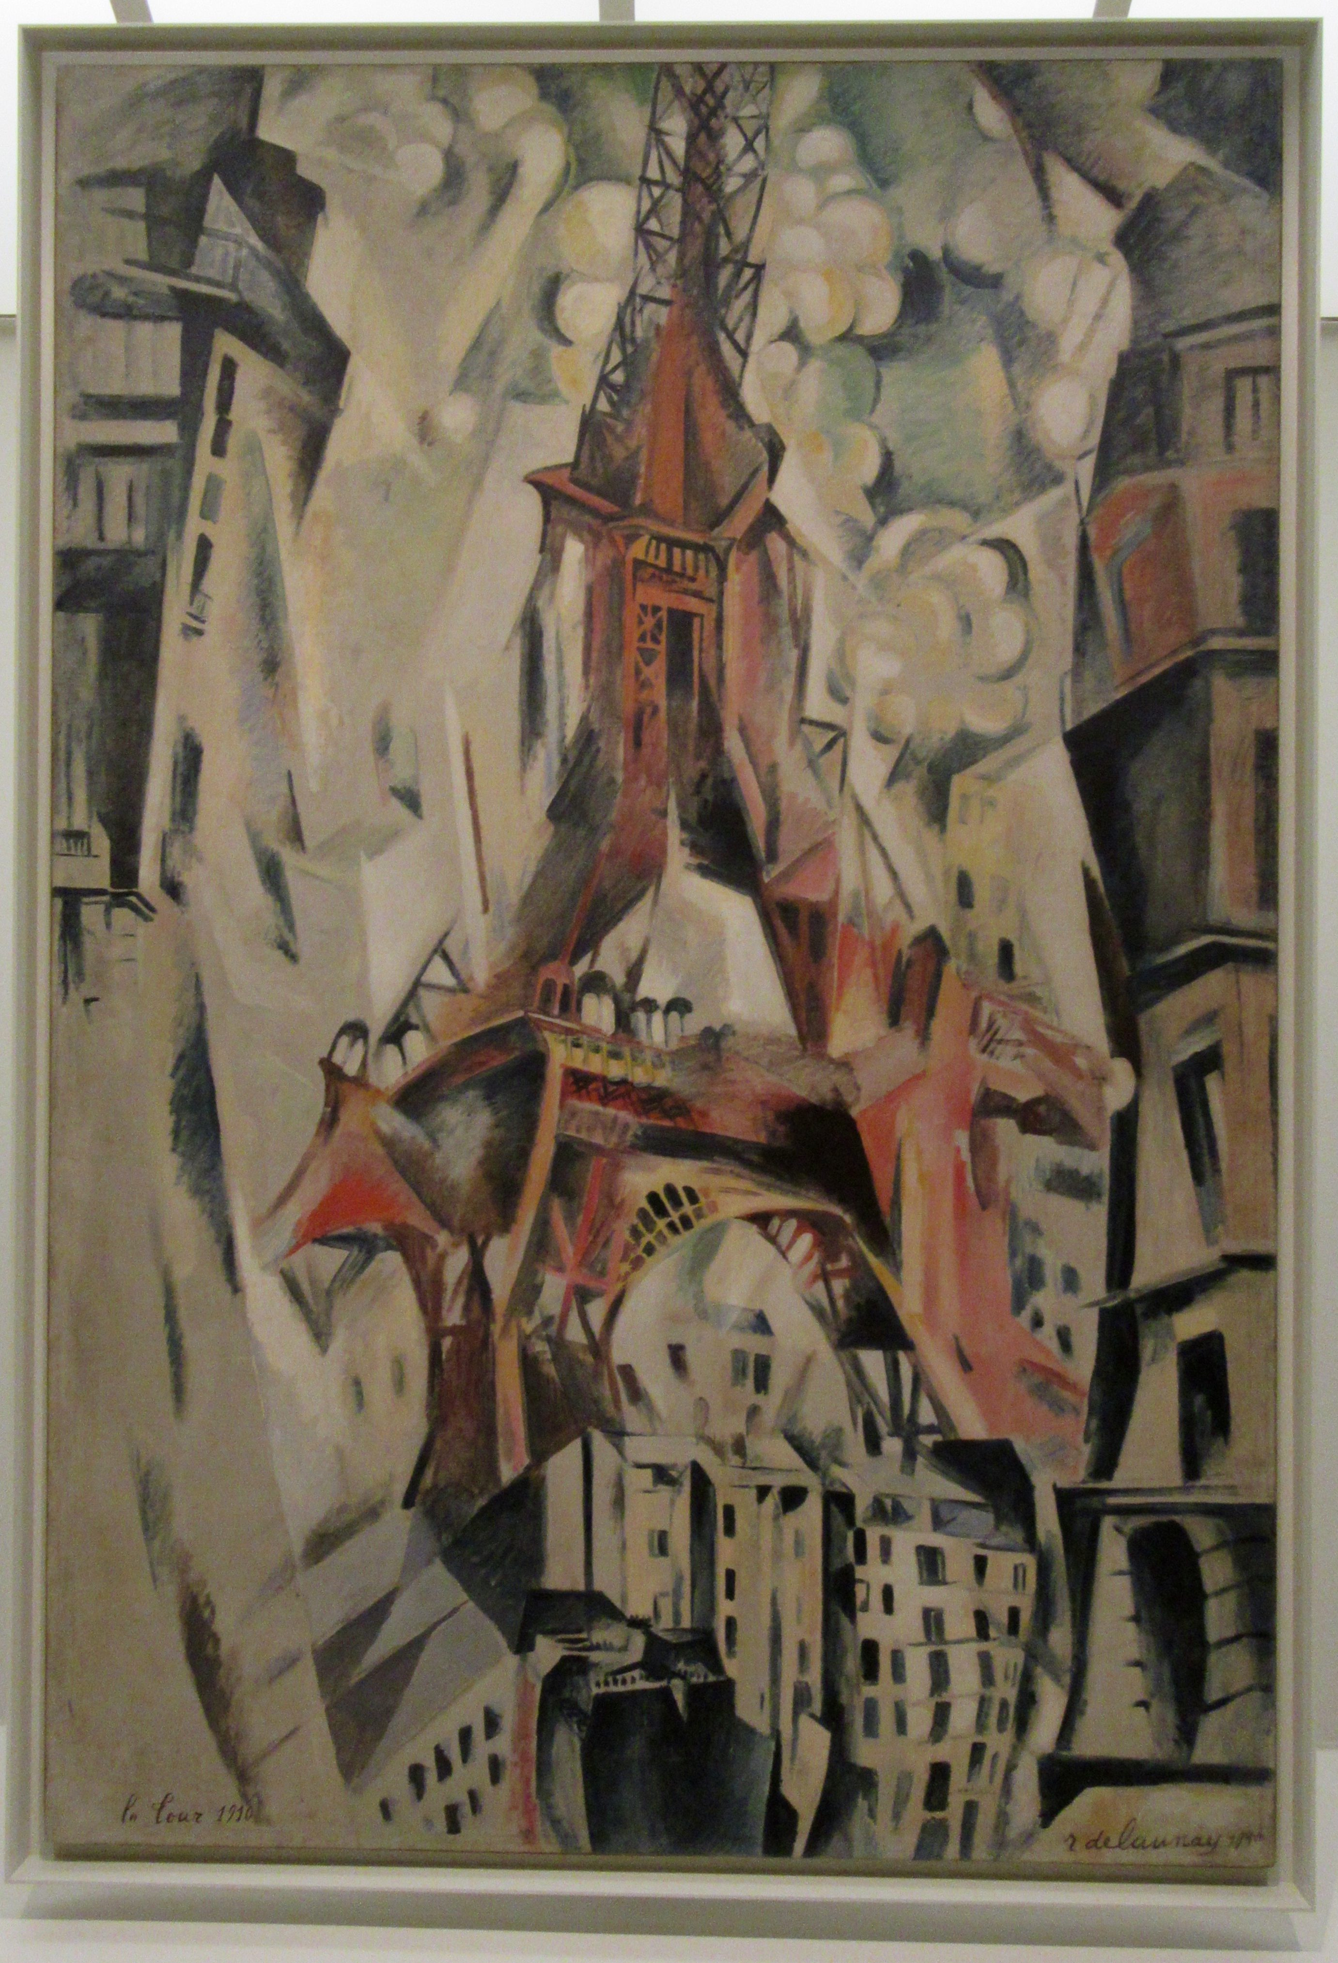
Karikatura Výmarské republiky
Georg Grosz: Německo, Zimní pohádka , 1917
Měšťák: tlustý a ustrašený
Námořník-symbol revoluce
Prostitutka-obraz doby
(svět za ním se bortí)
Tři pilíře společnosti: voják, církev, školství

Slide 25
Georg Scholz
Hindenburgův rosol:
Na velkém talíři zde leží skleněný zvon, mrtvolně bílá, krví pokrytá hlava vojáka, vedle které je dlouhý nůž a jeden exemplář německých novin. To vše precizně realisticky vymalováno, čímž mezi dadaistickým koktáním ostatních vystavených prací směšně razí.
Kurt Bordorff, Ostpreussische Zeitung
Průmysloví sedláci, 1920, olej na dřevě, koláž

Slide 26
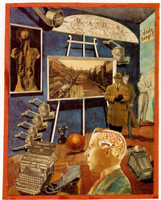
Koláž, montáž, „konstrukce“
Raoul Hausmann: Umělecký kritik/reportér 1919/1920.
R. Hausmann: Dada vítězí, 1920.

Slide 27
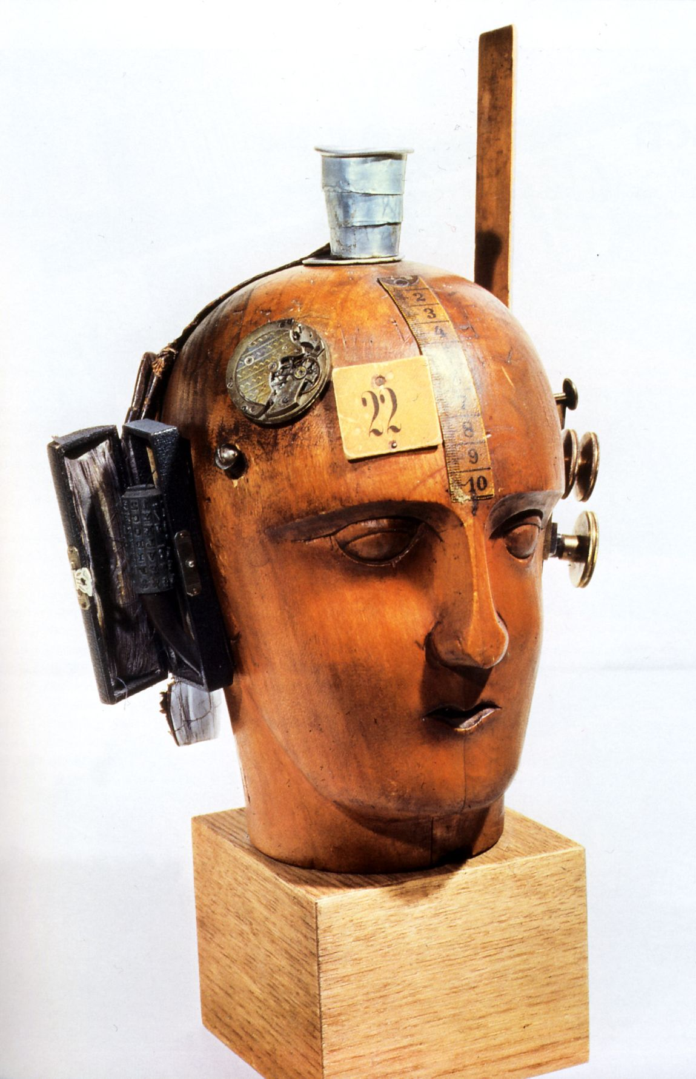
Raoul Hausmann: mechanická hlava, 1920

Slide 28
G. Grosz a bří Herzfeldové (stránka z „půměsíčníku“)

Slide 29
Johannes Baader: Das grosse Plasto-Dio-Dada-Drama, 1920.

Slide 30
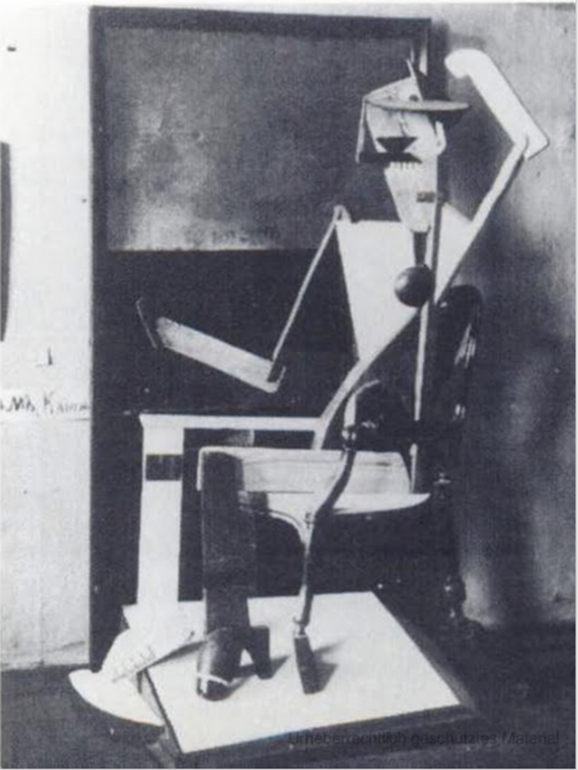
Raoul Hausmann Večerní toaleta, asambláž
Ivan Kljun: Kubistka před svým toaletním stolkem, 1915

Slide 31
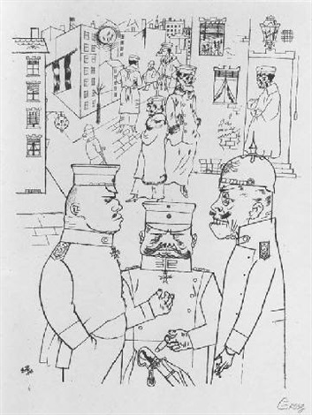
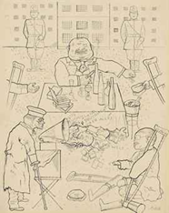
Georg Grosz: grafické album Gott mit uns

Slide 32
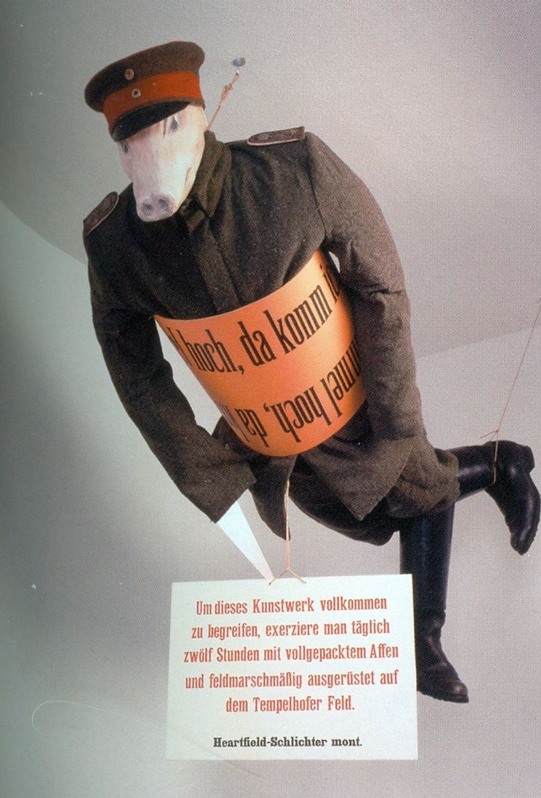
Rudolf Schlichter a John Heartfield: Archanděl
Zatčení a proces v dubnu 1920:
Baader jako zodpovědný „Oberdada“
Otto Burchard jako majitel Kunstsalonu
Grosz jako autor „nactiutrhačských“ kreseb v albu Gott mit uns!
Herzfelde (Hearfield) jako pořadatel
Schlichter jako autor „Archanděla“
Pod stropem výstavní místnosti visí, jako plovoucí ryba, vycpaný polní voják s oficiálními označeními a s maskou prasečí hlavy pod armádní čepicí s důstojnickou kokardou

Slide 33
Salon Dada Paříž 1921

Slide 34
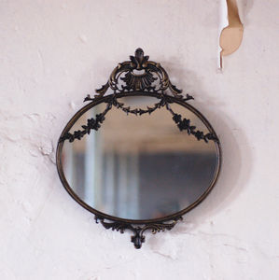
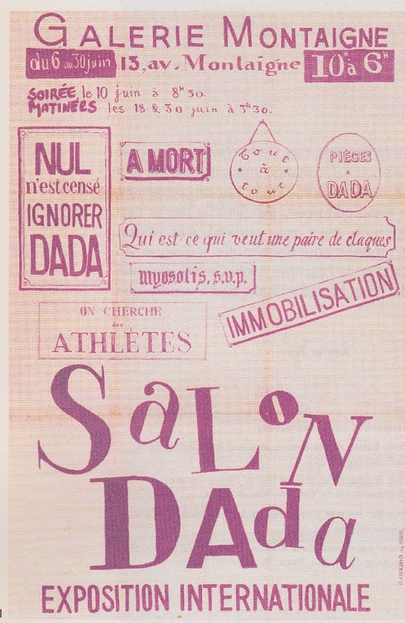
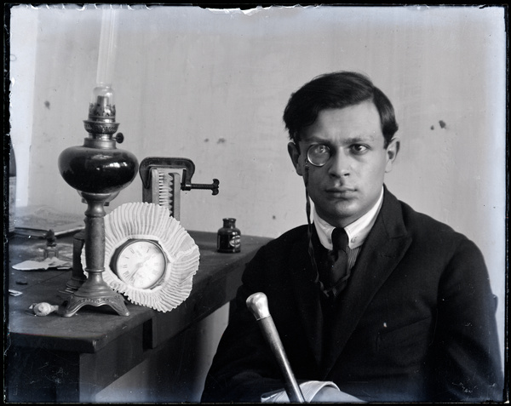

Slide 35
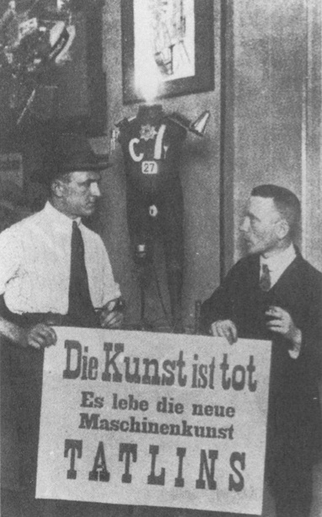
Central-european Avant-gardes
Krisztina Passuth: The Exhibition as a Work of Art. In: Timothy O. Benson (ed.): Central-european Avant-gardes
1923 – Vilnius (Blok groupe)
1923 – Prague (Devětsil)
1924 – Warsaw (Blok groupe)
1924 – Belgrade (Zenit groupe)
1924 – Bucharest (Contimporanul)
1924 – Brno (Brno Devětsil)
1920 Dada-Messe, Berlin
1921 Salon Dada, Paris
1922 – Erste russische Kunstausstellung, Berlin
1923 – Bauhaus, Weimar

